Slide 1
FINANZAS

Slide 2
REQUERIMIENTOS
Intentar realizarlo como una clase, donde tenga como atributos los Frame y la conexión
Fase 1:
Insertar entradas
Insertar salidas
Repartir dinero (backend)
Gastos del mes (tabla) sin realizar
Opción para pagar o aplazar ese gasto
Tabla con las categorías y su saldo actual.
Fase 2:
Insertar deuda
Pagar deuda
Ver todos los gastos e insertar uno
Fase 3:
Ver todos los movimientos
Tabla de cobros
Repartir dinero front-end
Resumen de como va el mes
Que se suba un ingreso o egreso si llega un tarjeta a trello

Slide 3
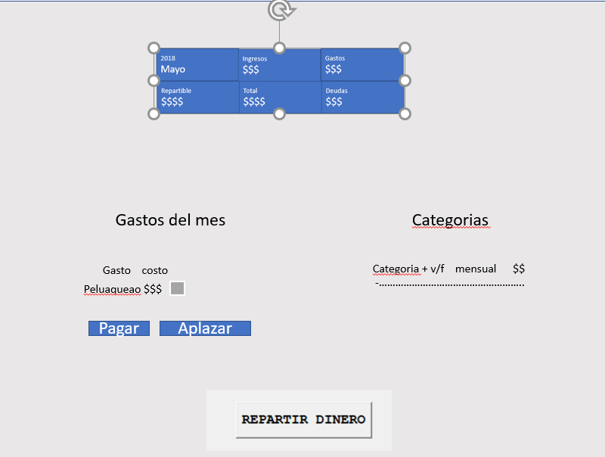
SUMMARY
INGRESOS
EGRESOS
WISHLIST

Slide 4
Entrada Salida
Valor
$$$
Vueltas
0
Categoría
Subir

Slide 5
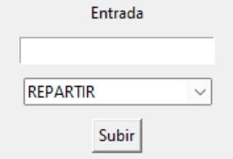
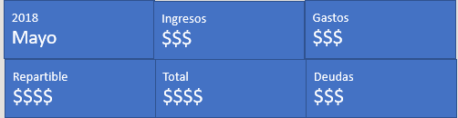
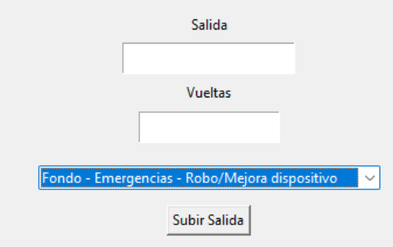
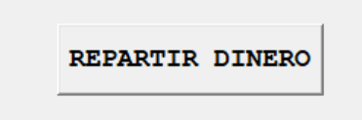
FASE 1
Gastos del mes
Categorias
Gasto costo
Categoria + v/f mensual $$
Peluaqueao $$$
-……………………………………………..
Pagar
Aplazar

